Slide 1
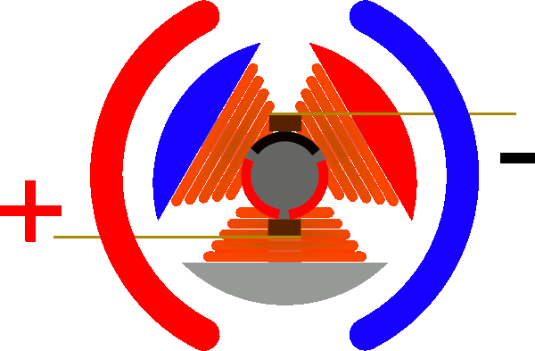
F I Z I K A
8-sinf

Slide 2
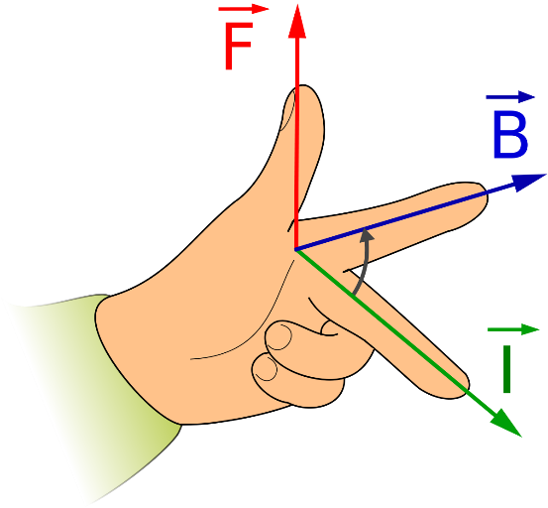
Mustahkamlash
Elektr dvigatelning ishlash prinsipi nimaga asoslangan?
Bir jinsli magnit maydonda tokli ramkaning harakatiga asoslangan holda ishlaydi.
1
Chap qo‘lning kaftini unga magnit kuch chiziqlari tik kiradigan qilib tutib, ochilgan to‘rt barmoq tokning yo‘nalishi bo‘yicha tutib turilsa, 90°ga kerilgan bosh barmoq o‘tkazgichga ta’sir etuvchi kuchning yo‘nalishini ko‘rsatadi.
Chap qo‘l qoidasini tushintirib bering.
3

Slide 3
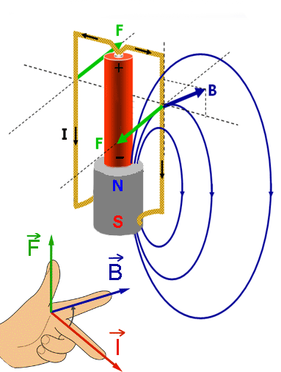
F I Z I K A
MAVZU: MAGNIT MAYDONDA ZARYADLI ZARRANING HARAKATI

Slide 4
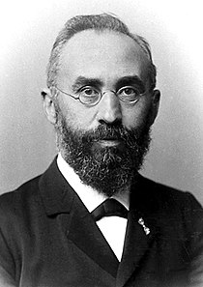
Lorens kuchi
Magnit maydonda harakatlanayotgan zaryadli zarraga shu maydon tomonidan ta’sir etuvchi kuch golland fizigi Xendrika Antona Lorens (1853-1928) sharafiga uning nomi bilan ataladi.

Slide 5
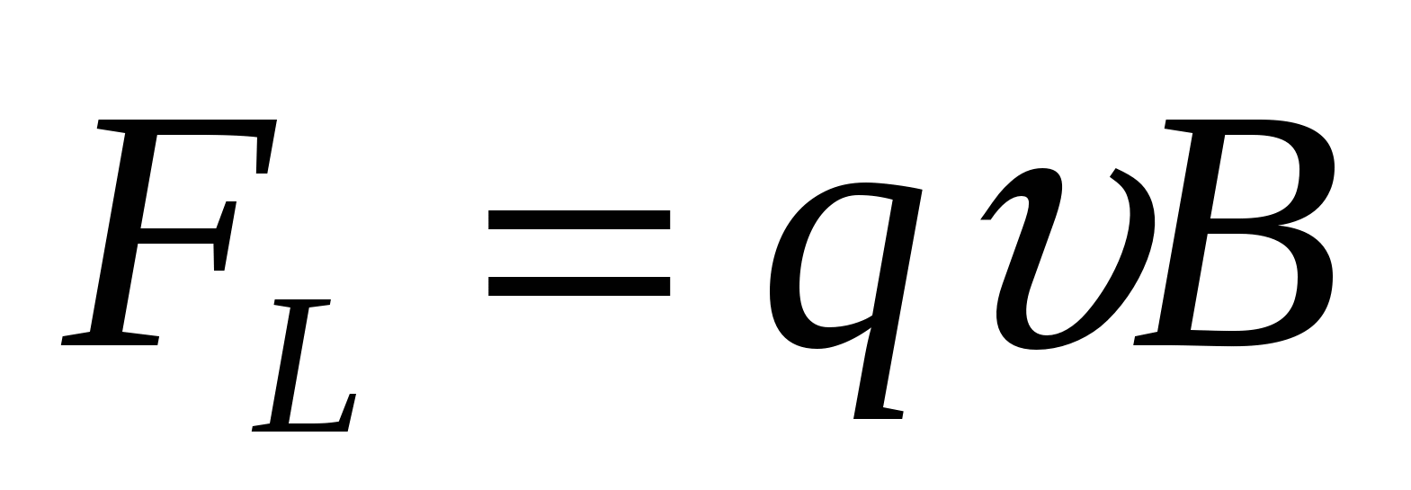
Lorens kuchi
Magnit maydon kuch chiziqlariga tik ravishda harakatlanayotgan har bir zaryadli zarraga magnit maydon tomonidan ta’sir etadigan Lorens kuchi quyidagicha aniqlanadi.
Bir jinsli magnit maydonda harakatlanayotgan zaryadli zarraga ta’sir etuvchi kuch zarraning zaryadi $q$ga, uning harakat tezligi $v$ ga, magnit maydon induksiyasi vektori $\vec{B}$ ga ko‘paytmasiga teng.

Slide 6
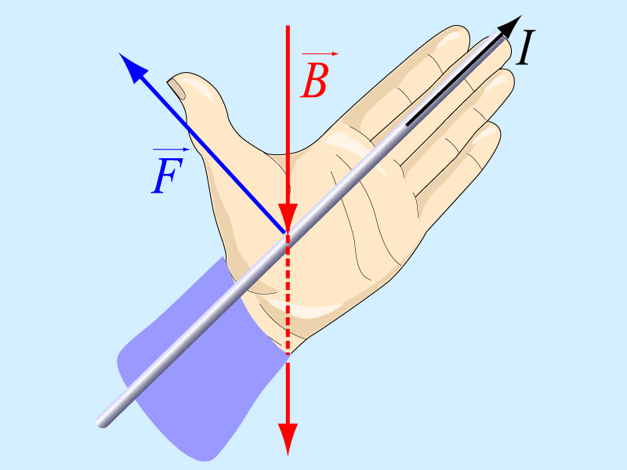
Lorens kuchi
Lorens kuchining yo‘nalishi Amper kuchi kabi chap qo‘l qoidasi yordamida aniqlanadi.
Agar chap qo‘lning kaftiga magnit induksiya vektorini tik tushadigan va ko‘rsatkich barmoqlar yo‘nalishi musbat zaryadning yo‘nalishi bilan bir xil bo‘lsa, u holda 90° ga kerilgan bosh barmoq $Lorens kuchining$yo‘nalishini ko‘rsatadi.

Slide 7
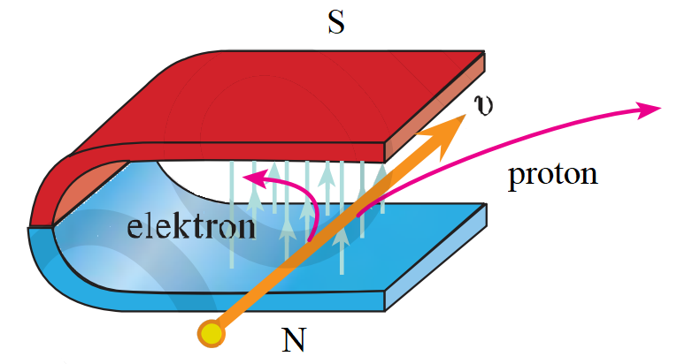
Lorens kuchi
Magnit maydonga uchib kirayotgan protonga ta’sir qilayotgan Lorens kuchi, chap qo‘l qoidasiga ko‘ra o‘ng tomonga yo‘nalgan bo‘ladi. Chizmada magnit induksiya chiziqlari tepaga $(N dan S ga)$ yo‘nalgan.

Slide 8
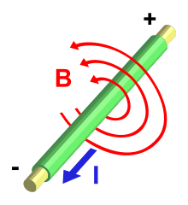
Lorens kuchi
Maydondagi elektronning harakatini aniqlashda, to‘rtta barmog‘imizni tok yo‘nalishiga qarama qarshi holatda joylaymiz. Bunda elektronga ta’sir qiluvchi Lorens kuchi chap tomonga yo‘nalgan bo‘ladi. Agar zaryadli zarra magnit induksiya chiziqlari bo‘ylab harakatlansa, unga magnit maydon tomonidan kuch ta’sir qilmaydi.

Slide 9
Masala yechish
Magnit maydon induksiyasi chiziqlariga tik ravishda ${2⦁10}^{7}m/s$ tezlik bilan harakatlanayotgan elektron maydonga uchib kirdi. Agar magnit maydon induksiyasi $0,8 T$ bo‘lsa, elektronga magnit maydon tomonidan qanday kuch ta’sir qiladi?

Slide 10
Yechish
Berilgan:
$$B=0,8 T$$
$${v=2⦁10}^{7} m/s$$
$${e=1,6⦁10}^{−19} C$$
Formulasi:
Yechilishi:
$$F=evB$$
$$F={1,6⦁10}^{−19}•{2⦁10}^{7}•0,8N=$$
$$\left[F\right]=C⦁\frac{m}{s}⦁\frac{N}{A⦁m}=$$
$$={2,56⦁10}^{−12}N$$
$$=2,56 pN$$
Topish kerak:
$$F=?$$
$$=C⦁\frac{N}{C}$$
$$=N$$
Javob: $F=2,56 pN$

Slide 11
Mustaqil bajarish uchun topshiriqlar:
Lorens kuchining yo‘nalishini chap qo‘l qoidasi asosida tushintirib bering.
1
Zaryadlangan zarrani aylana bo‘ylab tekis harakatlantiruvchi kuchni izohlang.
2
Zaryadli zarra magnit maydonga qanday yo‘nalishda kirganda unga Lorens kuchi ta’sir qilmaydi?
3

